Slide 1

Противодействие деструктивному контенту в информационном пространстве
Магомедов Магомед Юсупович,
руководитель Координационного центра ДГУ, член Экспертного совета при Антитеррористической комиссии в Республике Дагестан

Slide 2

Радикализация личности происходит постепенно
Отчуждение – человек меняет круг общения, стиль
одежды, привычки.
Фанатизм – отключается критическое мышление,
правдой для человека становится только то, что
доносит вербовщик, все остальное считается ложью.
Насильственный экстремизм – уровень, на котором человек сам пропагандирует радикальные идеи либо совершает противоправные действия из религиозных соображений.
Название работы: «Молодёжь против терроризма!", автор: Молоткова Гиляна Саналовна Всероссийский онлайн-фестиваль социального медиаконтента «Я против экстремизма и терроризма»

Slide 3
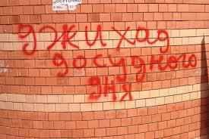
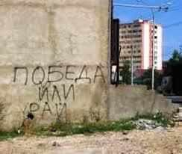
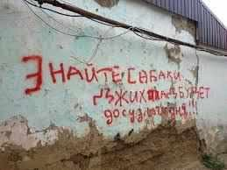
Экстремизм и терроризм активно распространяются в виде идеологии

Slide 4
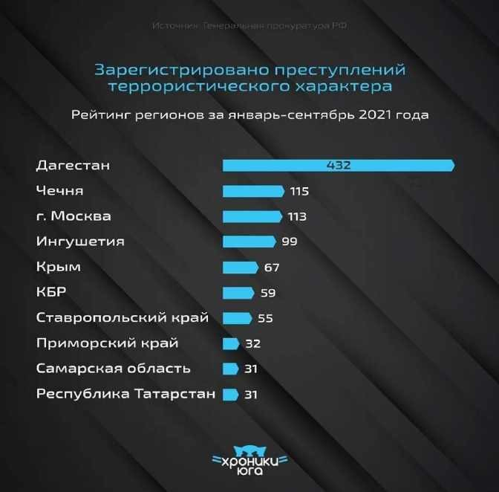
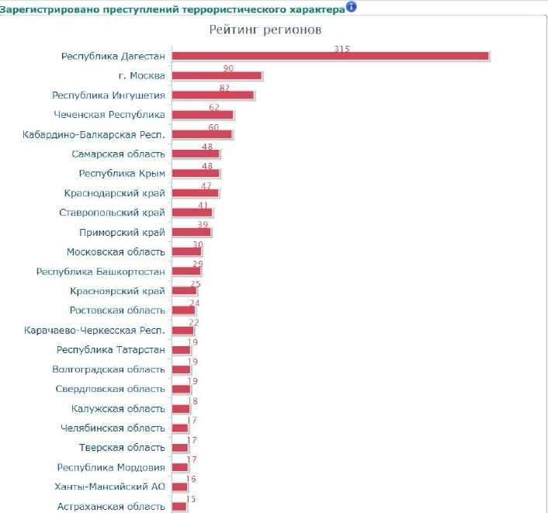
Статистика преступлений террористического характера в РФ

Slide 5
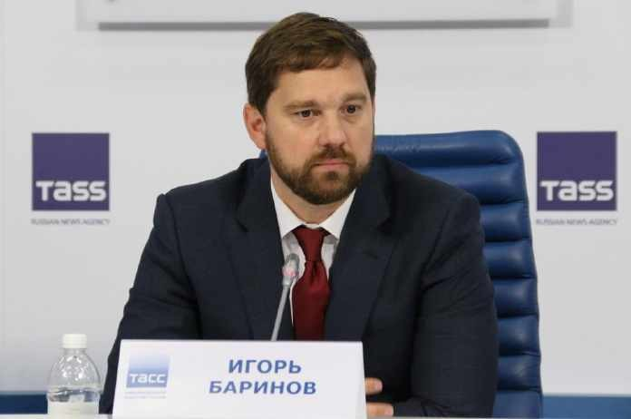












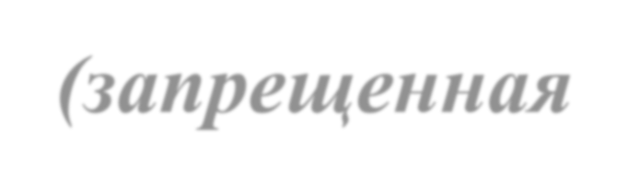

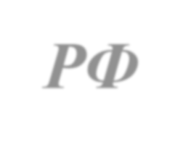





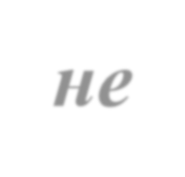





Игорь Баринов
руководитель Федерального агентства по делам национальностей
«Абсолютное большинство, исходя из анализа, примкнувших к ИГИЛ (запрещенная в РФ террористическая организация) людей, было завербовано не лично, а через интернет».

Slide 6
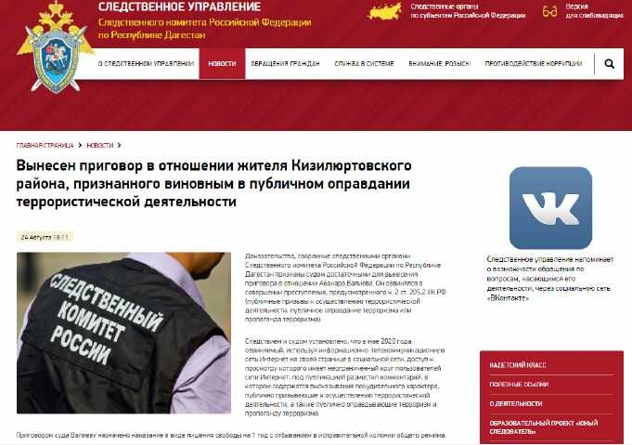
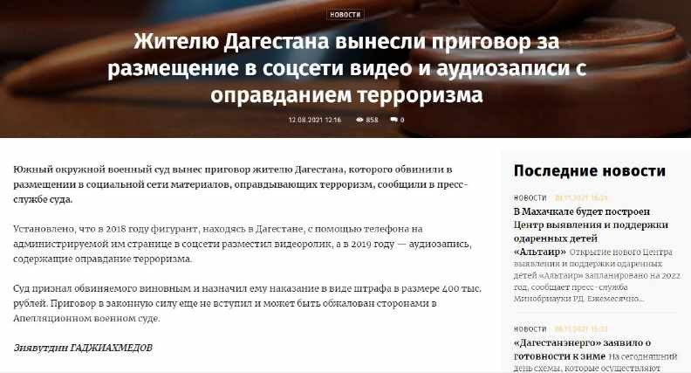

Slide 7
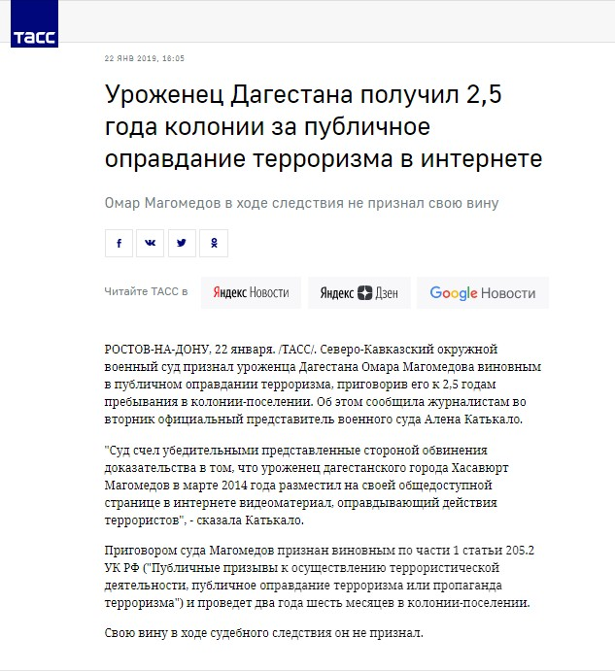
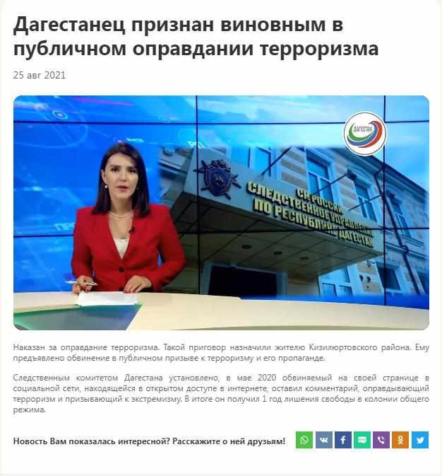

Slide 8
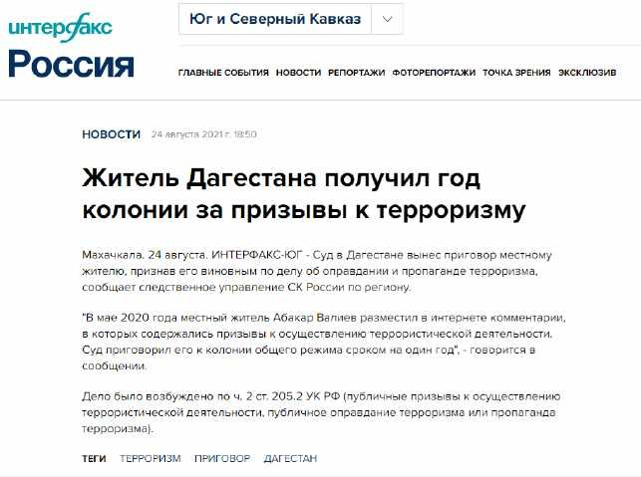
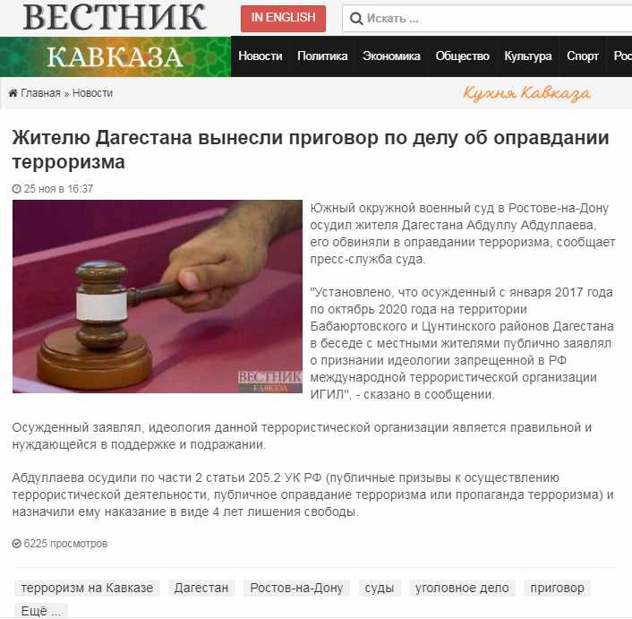

Slide 9
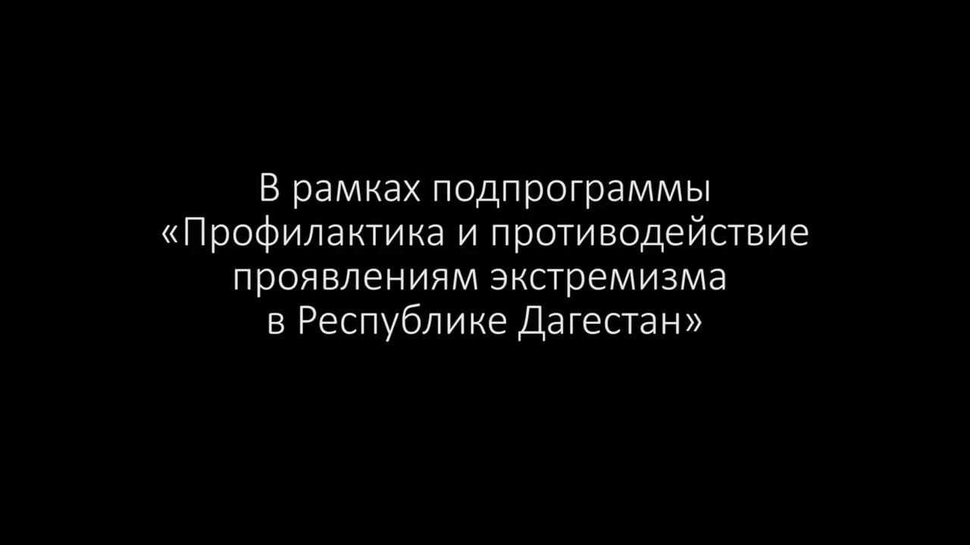

Slide 10
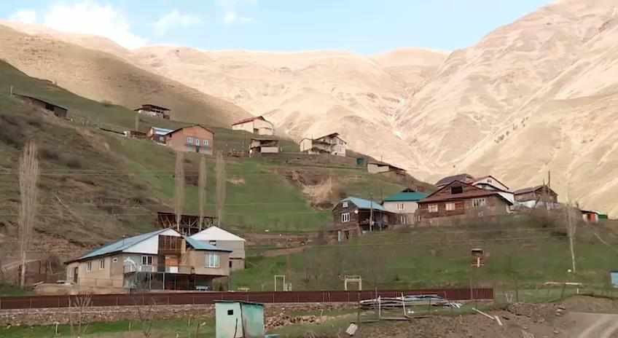

Slide 11
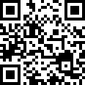
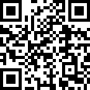
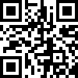
Министерство культуры
Конкурсы по созданию антитеррористического контента
Агентство информации и печати
Министерство по национальной политике и делам религий

Slide 12

Уголовный кодекс РФ от 13.06.1996 г. №63-ФЗ
УК РФ Статья 207
«Заведомо ложное сообщение об акте терроризма»
1. Заведомо ложное сообщение о готовящихся взрыве, поджоге или иных действиях, создающих опасность гибели людей, причинения значительного имущественного ущерба либо наступления иных общественно опасных последствий, совершенное из хулиганских побуждений, -
наказывается штрафом в размере от 200 000 до 500 000 рублей или в размере заработной платы или иного дохода осужденного за период от 1 года до 18 месяцев, либо ограничением свободы на срок до 3 лет, либо принудительными работами на срок от 2 до 3 лет.
3. Заведомо ложное сообщение о готовящихся взрыве, поджоге или иных действиях, создающих опасность гибели людей, причинения значительного имущественного ущерба либо наступления иных общественно опасных последствий в целях дестабилизации деятельности органов власти, -
наказывается штрафом в размере от 700 000 до 1 000 000 рублей или в размере заработной платы или иного дохода осужденного за период от 1 года до 3 лет либо лишением свободы на срок от 6 до 8 лет.

Slide 13
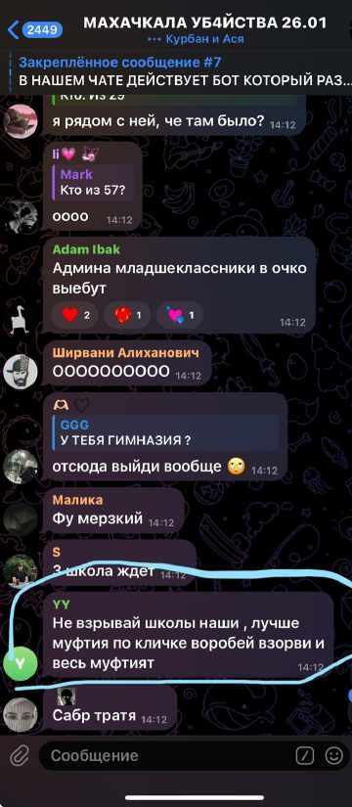
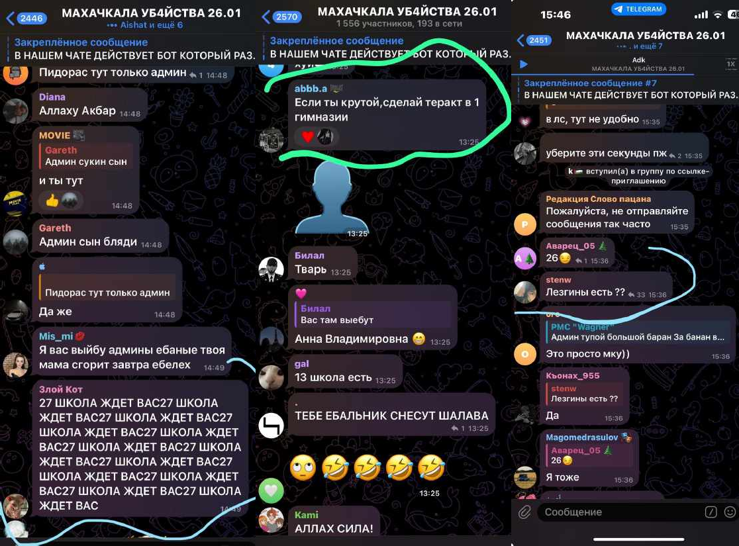


Slide 14
Уголовный кодекс РФ от 13.06.1996 г. №63-ФЗ
УК РФ Статья 207.3.
«Публичное распространение заведомо ложной информации об использовании Вооруженных Сил Российской Федерации, исполнении государственными органами Российской Федерации своих полномочий»
- наказывается штрафом в размере от 700 000 до 1 500 000 миллионов рублей или в размере заработной платы или иного дохода осужденного за период от 1 года до 18 месяцев, либо исправительными работами на срок до 1 года, либо принудительными работами на срок до 3 лет, либо лишением свободы на тот же срок.

Slide 15
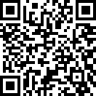
МИНИСТЕРСТВО ЮСТИЦИИ РОССИЙСКОЙ ФЕДЕРАЦИИ
↓
ЭКСТРЕМИСТСКИЕ МАТЕРИАЛЫ
↓
кинофильмы
видеоролики
↓
статьи
листовки брошюры
↓
книги
номера газет и журналов
↓
музыкальные
произведения и произведения изобразительного искусства
https://minjust.gov.ru/ru/extremist-materials/

Slide 16
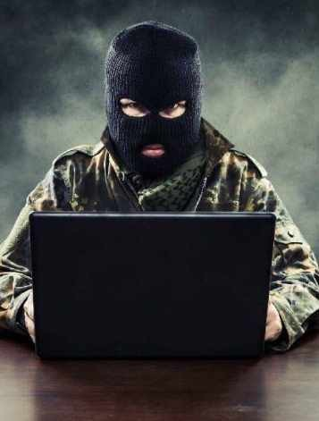
Как не поддаться вербовке в Интернет-пространстве
Не размещайте на своей странице в социальных сетях подробную
информацию о себе: где вы живете, где работают ваши близкие.
Не спешите отвечать на вопросы незнакомых людей. Выясняйте, кто желает общаться с вами и откуда вы можете быть знакомы.
Ограничьте доступ к своей личной информации (фотографиям,
записям) только кругом людей, которых вы хорошо знаете.
Не откровенничайте в общедоступных группах и на форумах.
Знайте, что агитаторы привлекают внимание людей темами, которые вызывают споры. Далее выходят на связь с теми, кто принял участие в обсуждении, и стараются переманить в свои ряды.
Будьте внимательны, когда к вам кто-то проявляет повышенный и настойчивый интерес.

Slide 17
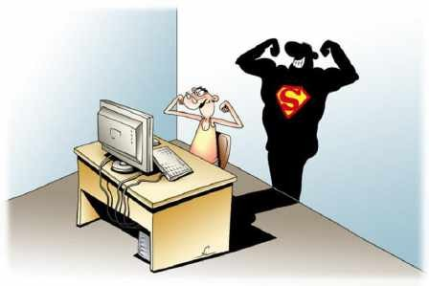
Знакомство в Интернете протекает легче, потому что там легче притворяться.
Первичный отбор потенциальных жертв осуществляется путем анализа информации, которую вы выкладываете на своих личных страничках в социальных сетях.
Информация, которую вы выкладываете о себе в Интернете, ваше участие в обсуждениях в группах, дают вербовщику представление о ваших интересах, круге общения, о ваших комплексах и проблемах, и служат реальной базой для психоанализа и выбора подходящей для вербовки личности.

Slide 18
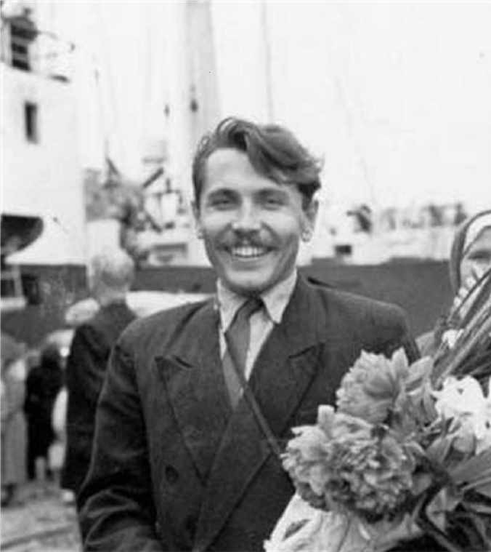

Slide 19
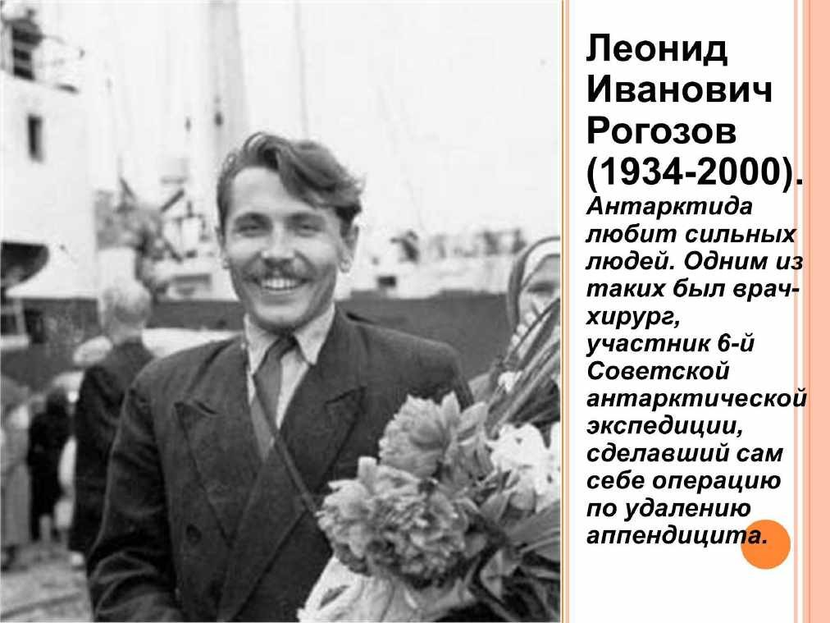

Slide 20
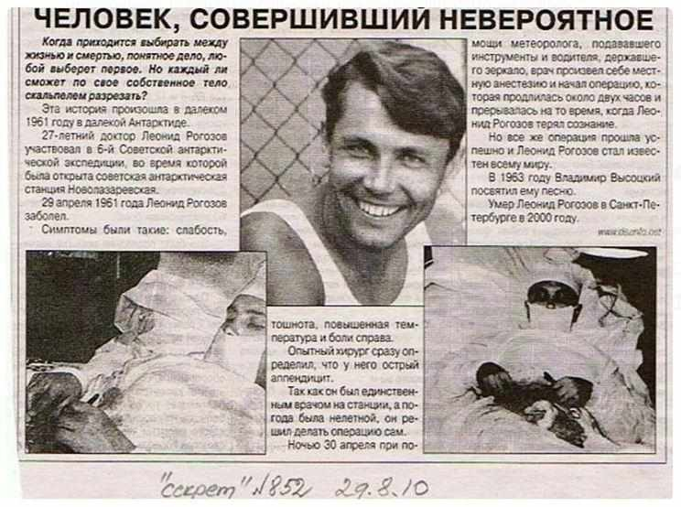

Slide 21





Молодые люди зачастую неспособны
самостоятельно разобрать, какой контент смотреть можно,
а какой – нельзя!

Slide 22

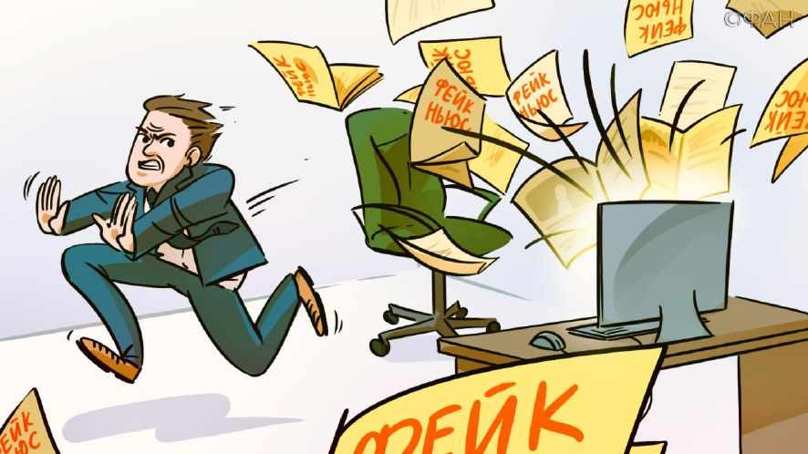
Фальшивые (поддельные, «фейковые», ложные)
новости - информационная мистификация или намеренное
распространение дезинформации в социальных медиа и
традиционных СМИ с целью введения в заблуждение, для
того чтобы получить финансовую или политическую
выгоду.

Slide 23
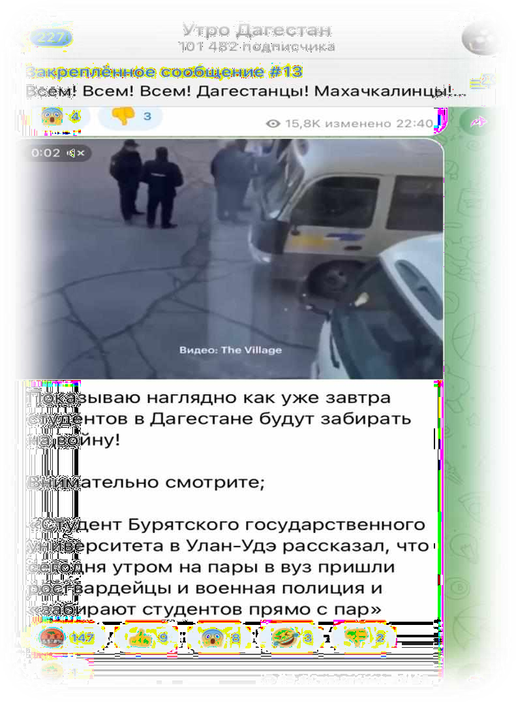
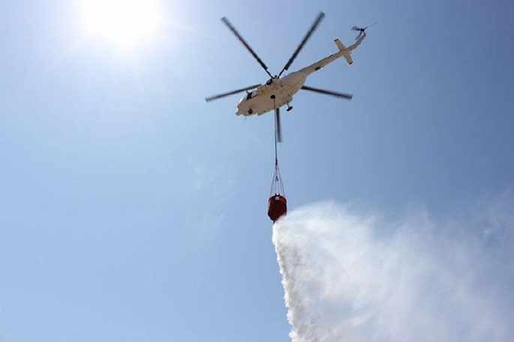
ФЕЙК о Коронавирусе, который распространяют неизвестные в мессенждерах.
ФЕЙК: студенты дневного отделения подлежат частичной мобилизации

Slide 24
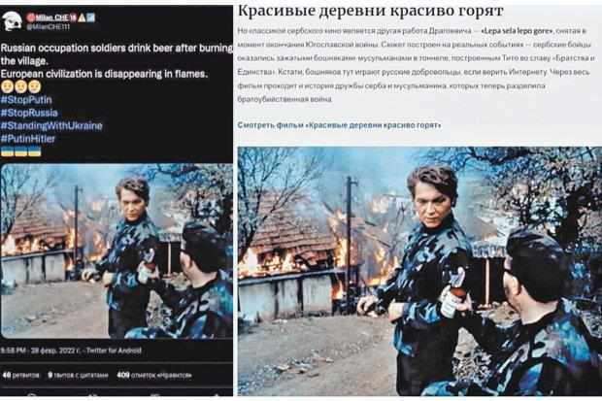
«Украинский конфликт» и фейки

Slide 25
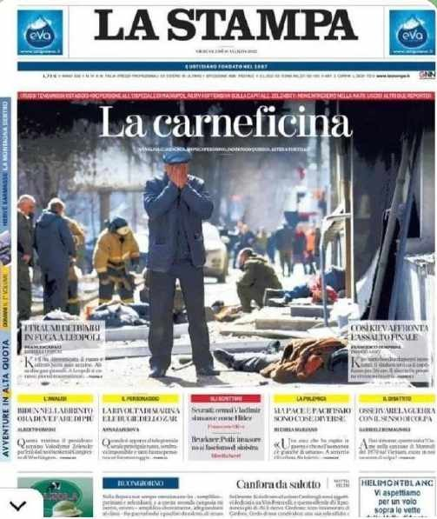
«Украинский конфликт» и фейки
Итальянская газета выдала погибших после удара ВСУ «Точкой-У» по жителям Донецка как за снимок из Киева.

Slide 26
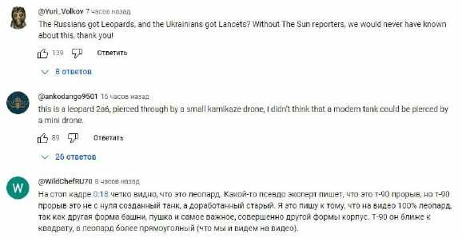
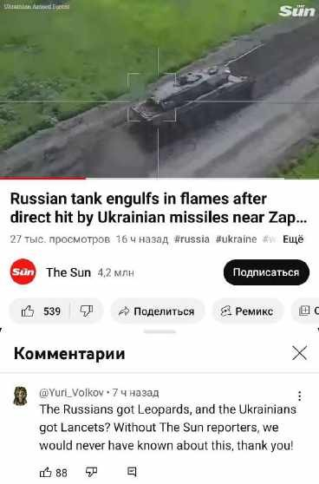
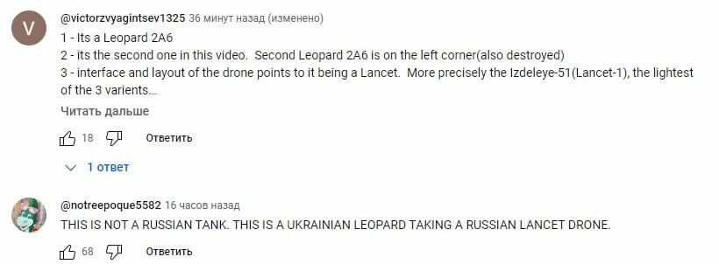
«Украинский конфликт» и фейки
«Русский танк Leopard 2А окутывает пламя после прямого попадания украинской ракеты у Запорожья» - The Sun (Британская газета).

Slide 27

«Украинский конфликт» и фейки
В ролике хорошо видно, что для удара по танку используется «Ланцет-3», видны характерная для этого дрона разметка системы наведения, а также Х-образное крыло, по которому «Изделие 52» можно безошибочно опознать на любом видео.

Slide 28
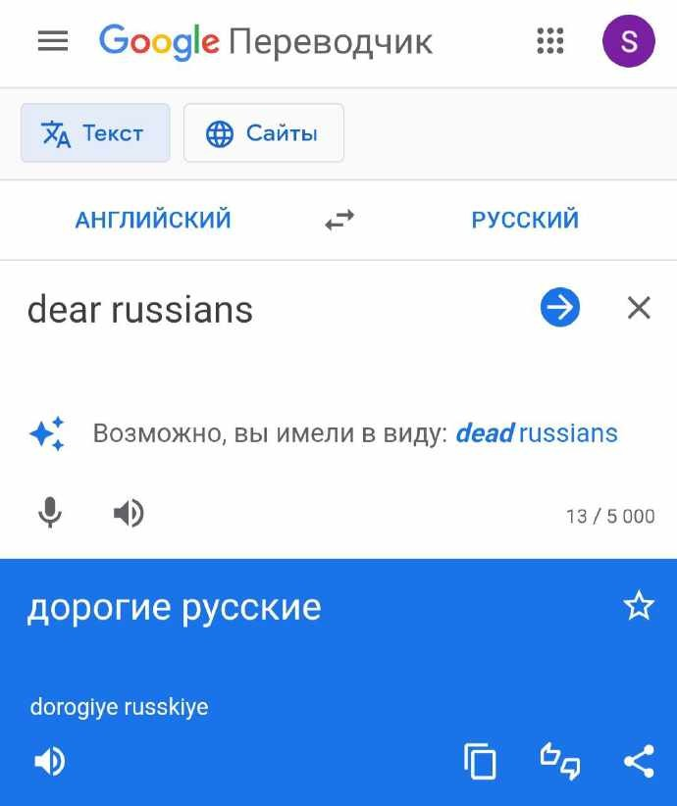

Slide 29
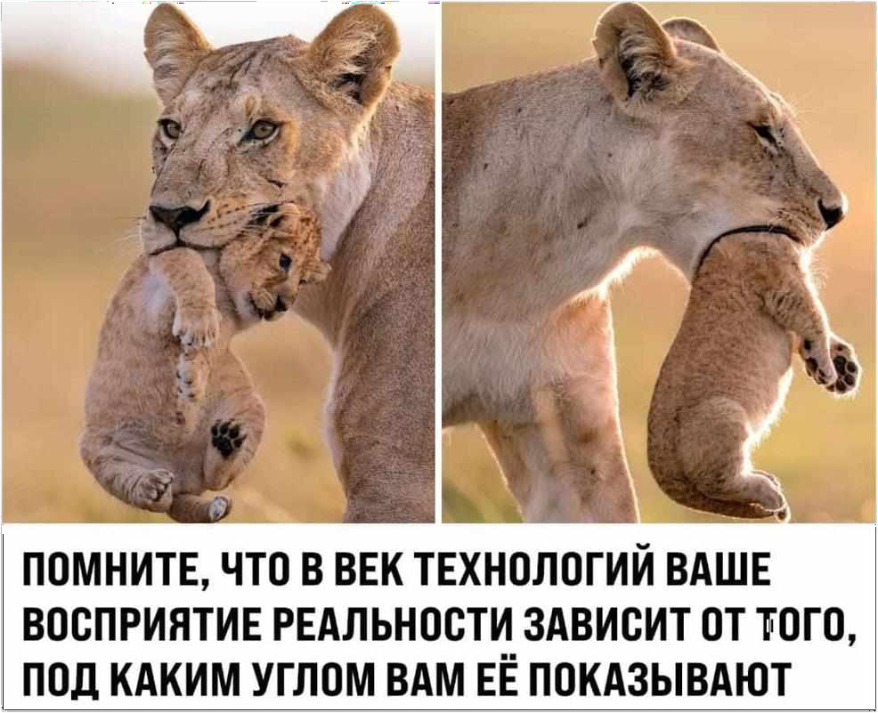
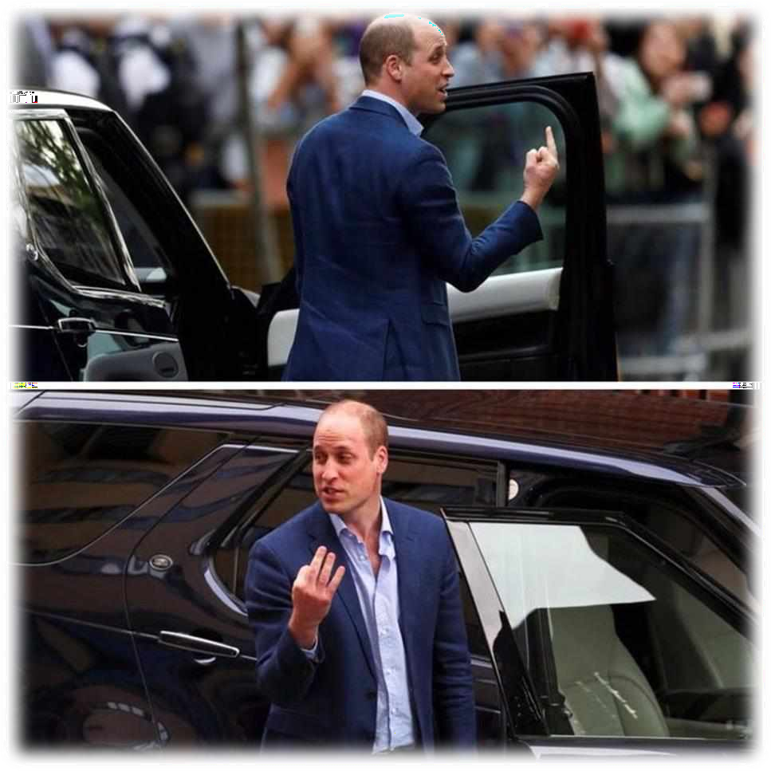
Оптическая иллюзия
ФЕЙК:
Принц Уильям
показал толпе средний палец
ФЕЙК:
Львица откусила голову
львенка
Правда: Принц Уильям представлял третьего ребенка.

Slide 30
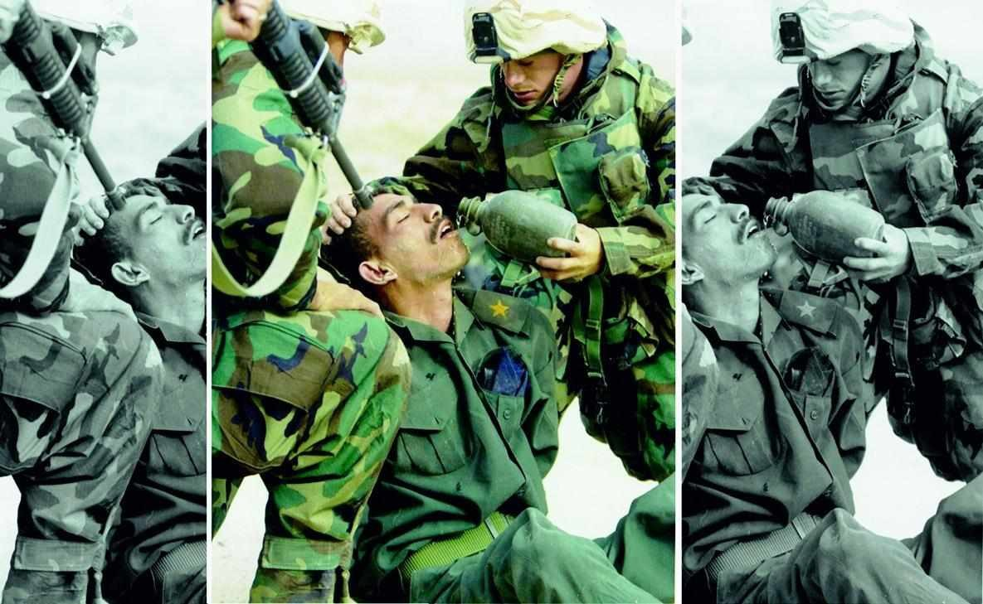
Американские морпехи дают воду иракскому солдату, 21 марта 2003 г.

Slide 31
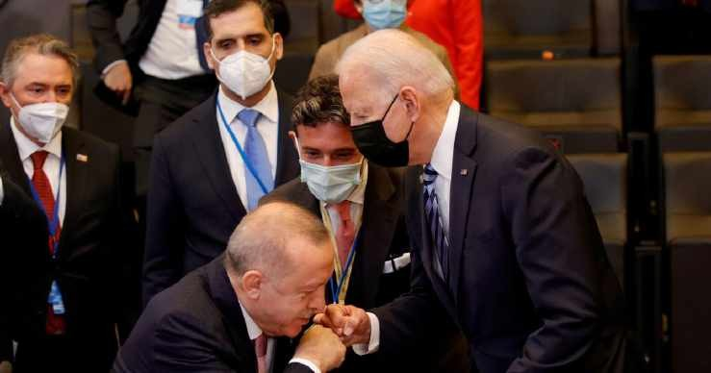

Slide 32
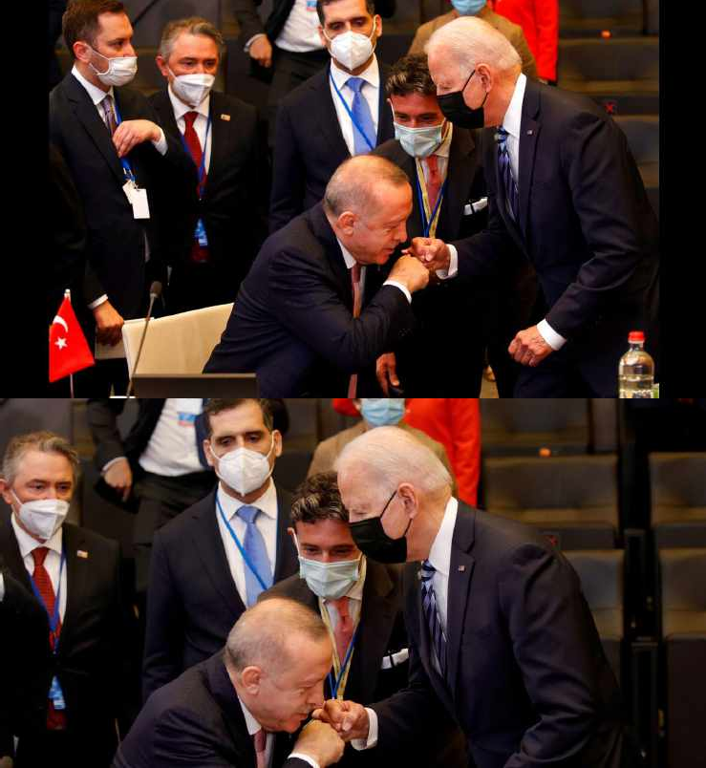

Slide 33





КАК ОПРЕДЕЛИТЬ ФАЛЬШИВУЮ НОВОСТЬ?
ИЗУЧИТЕ ИСТОЧНИК
Перейдите с новости на главную страницу сайта, изучите его миссию и контактную информацию.
ПРОВЕРЬТЕ АВТОРА
Поищите информацию об авторе, можно ли ему доверять,
реальный ли это человек?
ПРОЧИТАЙТЕ ЦЕЛИКОМ
Заголовки могут быть скандальными, чтобы привлечь
внимание. Прочитайте информацию полностью.
ССЫЛКИ НА НОВОСТИ
Пройдите по ссылкам, определите, действительно ли приведенная
информация соответствует новости.
ПРОВЕРЬТЕ ДАТУ
Перепост старых новостей не означает, что они сохранили актуальность.
ОЦЕНИВАЙТЕ НЕПРЕДВЗЯТО
Подумайте, не могут ли ваши убеждения повлиять на восприятие информации.
ЭТО ШУТКА?
Если новость очень странная, она может быть сатирической заметкой.
Просмотрите сайт и информацию об авторе, чтобы не ошибиться.
СПРОСИТЕ ЭКСПЕРТОВ
или обратитесь на сайт, проверяющий достоверность информации.

Slide 34
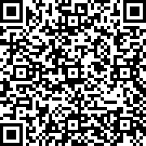

Спасибо за внимание!

